Slide 1

IDEA4U
당신만을 위한 아이디어
Loading Info..

Slide 2

사용자 님 환영합니다! | 마이페이지 | 로그아웃
▶ 전체 보기| Spread
판매
등록
QNA
Kidult/장난감
전자기기/튜닝
도구/식품
카트
홈
신규 인기
최근 방문

Slide 3

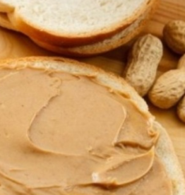
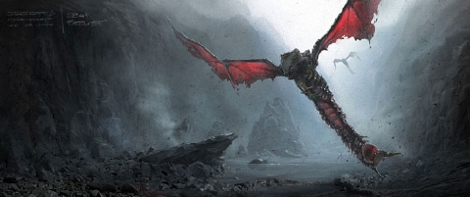
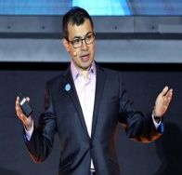
사용자 님 환영합니다! | 마이페이지 | 로그아웃
▶ 추천 상품 | Recommend
판매
등록
QNA
뚝배기 그릇 세트
24800원
카트
홈
판매자 김뚝배
택배 가능(배송료 별도)
심심할 때 깰 수 있는 뚝배기 그릇!
이걸로 당신도 스트레스 해소 마스터
신규 인기
땅콩버터 비빔밥
판매자 김땅콩
택배 가능(배송료 별도)
당신의 입맛에 딱 맞는 땅콩버터 비빔밥
영국 전통 음식으로 악명이 높다!
74900원
뮤탈리스크 날개 튀김
4900원
판매자 개리건
택배 가능(배송료 별도)
미지의 생물 뮤탈리스크의 날개 튀김
고소한 맛이 일품
최근 방문
디버깅 대신해주는 알-파고
1114900원
판매자 Sedol LEE
직거래 Only
홀리쓋

Slide 4

사용자 님 환영합니다! | 마이페이지 | 로그아웃
최근 구매 목록
장바구니
점프슈트
고오급 휴지
미니 LED 트리
시공의 폭풍행 티켓(1인, 편도)
바나듐 스피너
아크릴 시즈 탱크 모형
더보기
더보기
강준서
사용자 척도
Invalidid404
rkdwnstj03@gmail.com
01912348743
Add address

